Slide 1


TE3001B Fundamentos de Robótica
26 de Febrero del 2026
Facilitador: PhD Alfredo García Suárez

Slide 2

Bienvenida
Facilitador: PhD Alfredo García Suárez

Slide 3
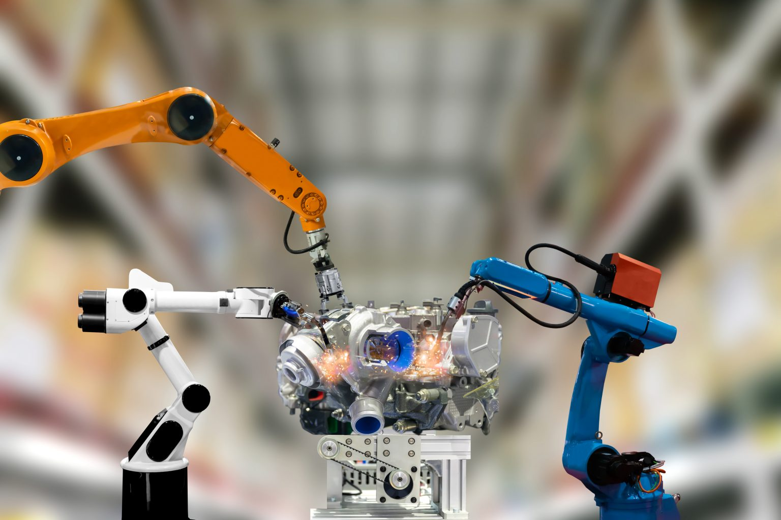
“Un modelo matemático de un sistema dinámico es un conjunto de ecuaciones que representan la dinámica del sistema con precisión.”
–Katsuhiko Ogata
Facilitador: PhD Alfredo García Suárez

Slide 4
Clase Anterior
08
-Diferentes Tipos de articulaciones
-Análisis de diferentes configuraciones de robots manipuladores
-Robot Cartesiano (3GDL)
Facilitador: PhD Alfredo García Suárez

Slide 5
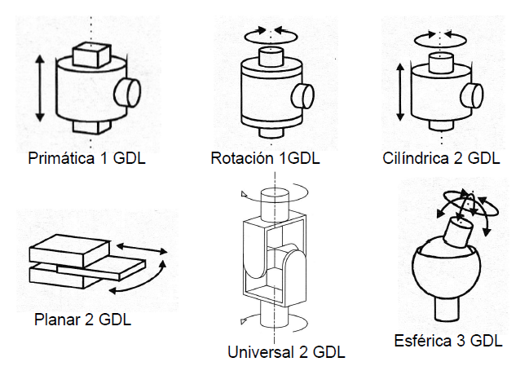
Introducción a Dinámica
Tipos de articulaciones
Uniones
Las uniones son elementos rígidos que se emplean para la conexión de las diversas articulaciones del robot. En una cadena de unión-articulación-unión, se le denomina unión de entrada al eslabón que esta más cerca de la base del robot, a la otra unión por consiguiente se le llama unión de salida. La unión de salida es la que se desplaza con respecto a la unión de entrada.
Facilitador: PhD Alfredo García Suárez

Slide 6
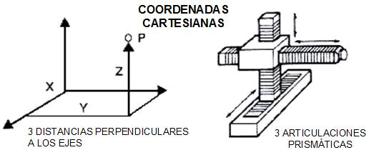
Introducción a Dinámica
Tipos de articulaciones
Articulaciones prismáticas
El movimiento de las uniones puede ser lineal o rotacional. Las articulaciones lineales implican un movimiento deslizante o de translación de las uniones de conexión, este movimiento puede ser generado por pistones o por medio de hacer deslizar el elemento sobre un carril o guía usando dispositivos mecánicos, eléctricos o neumáticos.
Facilitador: PhD Alfredo García Suárez

Slide 7
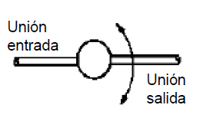
Introducción a Dinámica
Tipos de articulaciones
Articulaciones rotacionales
Se pueden distinguir tres tipos:
• Articulación Rotacional, el eje de rotación es perpendicular a los ejes de las dos uniones.
Facilitador: PhD Alfredo García Suárez

Slide 8
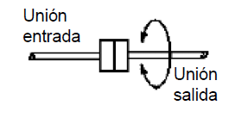
Introducción a Dinámica
Tipos de articulaciones
Articulaciones rotacionales
Se pueden distinguir tres tipos:
• Articulación de Torsión, la cual realiza un movimiento de torsión entre las uniones de entrada y salida, y el eje de torsión de esta articulación es paralelo al eje de las dos uniones.
Facilitador: PhD Alfredo García Suárez

Slide 9
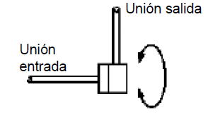
Introducción a Dinámica
Tipos de articulaciones
Articulaciones rotacionales
Se pueden distinguir tres tipos:
• Articulación de Revolución, en este tipo el eje de rotación es paralelo al eje de la unión de entrada y perpendicular al de la unión de salida, es decir la unión de salida gira alrededor de la de entrada.
Facilitador: PhD Alfredo García Suárez

Slide 10
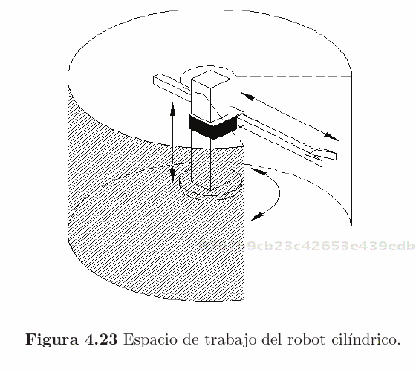
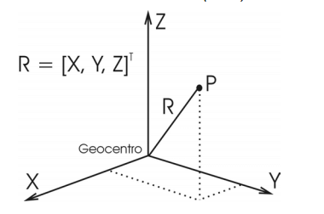
Introducción a Dinámica
Robot cilíndrico
Robot Cilíndrico
Facilitador: PhD Alfredo García Suárez

Slide 11
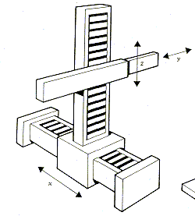
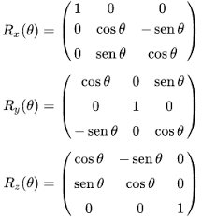
Introducción a Dinámica
Robot cartesiano 3GDL
Robot Cartesiano
Facilitador: PhD Alfredo García Suárez

Slide 12
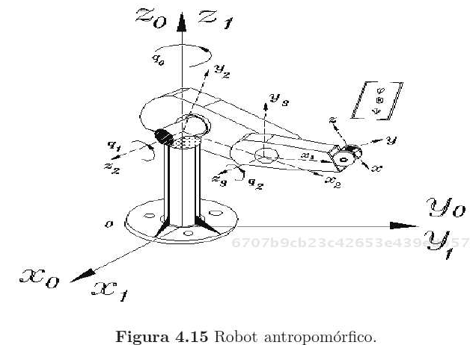
Cinemática
Configuraciones de Robots Manipuladores
Robot Antropomórfico (RRR)
Presentan mayor destreza en su espacio de trabajo, ya que sus eslabones están unidos por tres articulaciones rotacionales
Facilitador: PhD Alfredo García Suárez

Slide 13
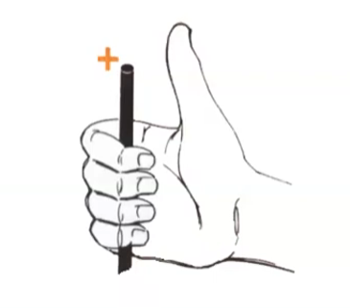
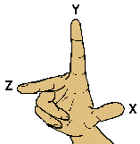
Introducción a Dinámica
Análisis de robot cartesiano 3GDL
Regla de la mano derecha
Ubicación de eje z
El eje z siempre se coloca en dirección del movimiento de la articulación
Marco de referencia inercial
x0
y0
z0
Facilitador: PhD Alfredo García Suárez

Slide 14
Introducción a Dinámica
Análisis de robot cartesiano 3GDL
Regla de la mano derecha
Transformación 1 a 2
Rotación positiva de 90 grados alrededor del eje “y1” y translación l1(t) sobre el eje Z1
Marco de referencia inercial
z2
x0
x2
x1
y2
y0
y1
z0
z1
Facilitador: PhD Alfredo García Suárez

Slide 15
Introducción a Dinámica
Análisis de robot cartesiano 3GDL
Regla de la mano derecha
Transformación 2 a 3
Rotación positiva de 90 grados alrededor del eje “x2” y translación l2(t) sobre el eje Z2
Marco de referencia anterior
y3
z2
x2
x3
z3
y2
Facilitador: PhD Alfredo García Suárez

Slide 16
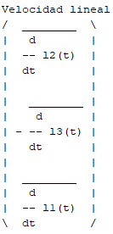
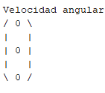
Introducción a Dinámica
Análisis de robot cartesiano 3GDL
Obtención de velocidades
Velocidades
Se analizan con respecto al marco de referencia inercial 0.
L2
L3
L1
Facilitador: PhD Alfredo García Suárez

Slide 17
Clase Actual
09
- Análisis de marcos de referencia en robots cartesianos y angulares
Facilitador: PhD Alfredo García Suárez

Slide 18
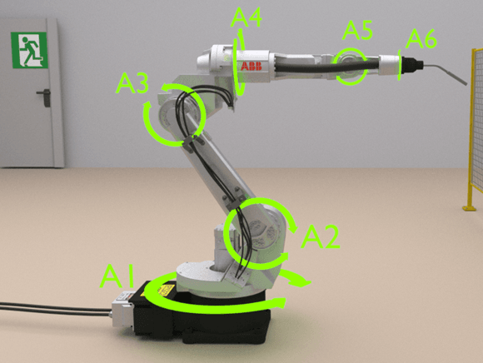
Actividad 2 (Transformaciones)
z0
z0
L1
L1
y0
y0
x0
x0
ROBOT Industrial (6GDL)
Facilitador: PhD Alfredo García Suárez

Slide 19
Actividad 2 (Transformaciones)
z0
z0
L1
y0
L1
h
h
y0
x0
x0
ROBOT Industrial (6GDL)
Facilitador: PhD Alfredo García Suárez

Slide 20

Actividad 2 (Transformaciones)
z0
L1
y0
h
SL1
z0
x0
L1
Aplicando Teorema de Pitágoras obtenemos SL1:
h
y0
SL1
x0
SL1= $\sqrt{{L1}^{2}− h^{2}}$
ROBOT Industrial (6GDL)
Facilitador: PhD Alfredo García Suárez

Slide 21




Actividad 2 (Transformaciones)
z0
L1
y0
h
$$Ɵ_{1}$$
SL1
x0
z0
Aplicando razones trigonométricas obtenemos la proyección en “x” :
L1
h
y0
$COS (Ɵ_{1})$ = $\frac{Ca}{h}$ = $\frac{X0}{SL1}$
SL1
x0
$X0$ =$SL1∗COS (Ɵ_{1})$
ROBOT Industrial (6GDL)
$X0$ =$\sqrt{{L1}^{2}− h^{2}}∗COS (Ɵ_{1})$
Facilitador: PhD Alfredo García Suárez

Slide 22




Actividad 2 (Transformaciones)
z0
L1
y0
h
$$Ɵ_{1}$$
SL1
x0
z0
Aplicando razones trigonométricas obtenemos la proyección en “Y” :
L1
h
y0
$SEN (Ɵ_{1})$ = $\frac{CO}{h}$ = $\frac{Y0}{SL1}$
SL1
x0
$Y0$ =$SL1∗SEN (Ɵ_{1})$
ROBOT Industrial (6GDL)
$Y0$ =$\sqrt{{L1}^{2}− h^{2}}∗SEN (Ɵ_{1})$
Facilitador: PhD Alfredo García Suárez

Slide 23
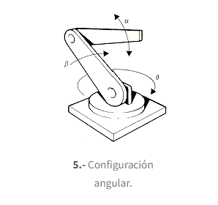
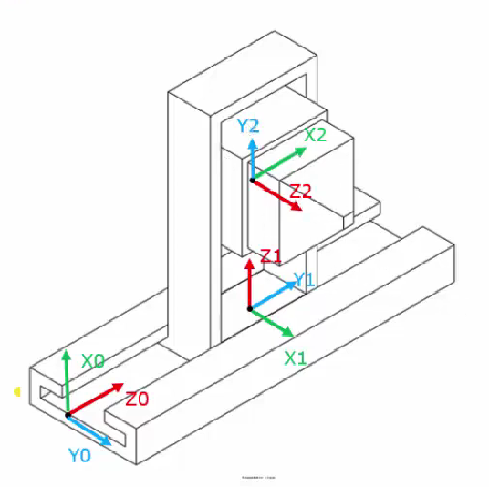
Introducción a Dinámica
Robot Angular 3GDL y Robot Cartesiano 3GDL
Robot Angular 3GDL
Actividad 4. Análisis General
1. Obtener la cinemática directa de cada robot, describiendo las matrices de transformación homogéneas locales y globales.
2. Obtener la cinemática diferencial de cada robot, describiendo los vectores resultantes de la velocidad lineal y la velocidad angular
Robot Cartesiano 3GDL
z
y
x
Facilitador: PhD Alfredo García Suárez

Slide 24
Introducción a Dinámica
Robot Angular 3GDL y Robot Cartesiano 3GDL
Robot Angular 3GDL
Robot Cartesiano 3GDL
3. Generar un reporte con los pasos para poder obtener cada uno de los vectores de velocidades lineales y angulares, describiendo las matrices de transformación homogeneas locales y globales . Incluir el Código en MATLAB
4. Subir el link del repositorio en CANVAS para “Evaluación”
z
y
x
Facilitador: PhD Alfredo García Suárez

Slide 25
Introducción a Dinámica
Robot Angular 3GDL
Reto. Robot Angular
y
z
x
Facilitador: PhD Alfredo García Suárez

Slide 26
Introducción a Dinámica
Robot Angular 3GDL
Robot Angular
Transformación 1
Rotación negativa alrededor del eje y
z
x
y
y
x
z
Facilitador: PhD Alfredo García Suárez

Slide 27
Introducción a Dinámica
Robot Cartesiano 3GDL
Robot Cartesiano
Transformación 1
Rotación positiva de 90 grados alrededor del eje z
Transformación 1
Rotación positiva de 90 grados alrededor del eje y
x
z
z
z
y
y
x
y
x
Facilitador: PhD Alfredo García Suárez

Slide 28
Introducción a Dinámica
Robot Cartesiano 3GDL
Robot Cartesiano
Transformación 2
Rotación positiva de 90 grados alrededor del eje z
Transformación 2
Rotación positiva de 90 grados alrededor del eje y
z
y
y
x
y
z
x
z
x
Facilitador: PhD Alfredo García Suárez

Slide 29

Fin de la Sesión
Preguntas?
Alfredo.garcias@tec.mx
https://itesm.zoom.us/j/9648719322
Facilitador: PhD Alfredo García Suárez

